Slide 1
Презентація конкурсу проектів в області електронної демократії EGAP Challenge
Краковецький Олександр
CEO, DevRain Solutions, CTO ДонорUA
alex.krakovetskiy@devrain.com

Slide 2

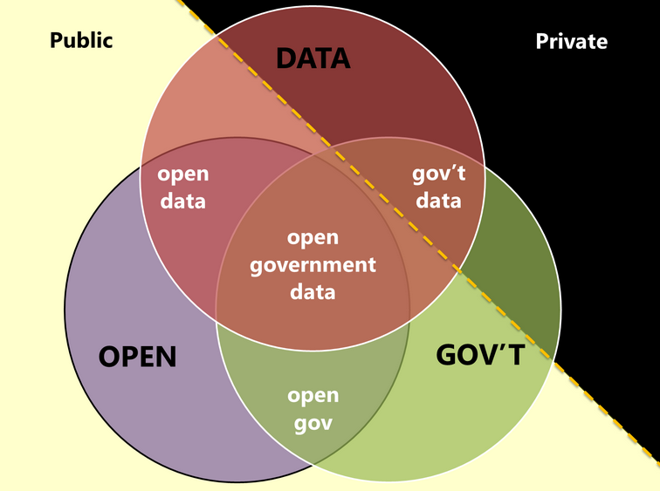
Відкриті дані
Державні дані не розкіш,
Розкіш це дозволити керувати ними чиновникам

Slide 3
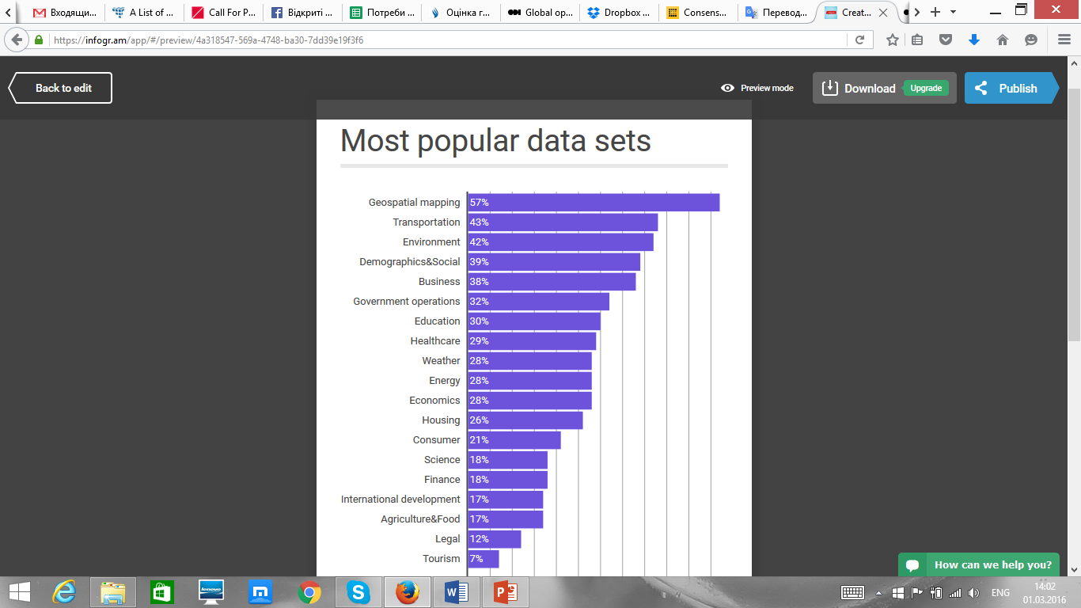
Найбільш популярні набори даних
Електронні сервіси для мешканців щодо роботи міського транспорту є трендом для європейських міст
Майже кожна країна має електронні сервіси в агропромисловому секторі щодо моніторингу полів
Все більше країн запроваджують електронні сервіси у сфері харчування, походження й якості товарів

Slide 4
Нормативно-правове забезпечення
Закон України від 09.04.2015 року № 319-VIII
щодо доступу до публічної інформації у формі відкритих даних
Публічна інформація у формі відкритих даних - це публічна інформація у форматі, що дозволяє її автоматизоване оброблення електронними засобами, вільний та безоплатний доступ до неї, а також її подальше використання
Публічна інформація у формі відкритих даних є дозволеною для її подальшого вільного використання та поширення
Будь-яка особа може вільно копіювати, публікувати, поширювати, використовувати, у тому числі в комерційних цілях, у поєднанні з іншою інформацією або шляхом включення до складу власного продукту, публічну інформацію у формі відкритих даних з обов’язковим посиланням на джерело отримання такої інформації
Розпорядники інформації зобов’язані надавати публічну інформацію у формі відкритих даних на запит, оприлюднювати і регулярно оновлювати її на єдиному державному веб-порталі відкритих даних та на своїх веб-сайтах.

Slide 5
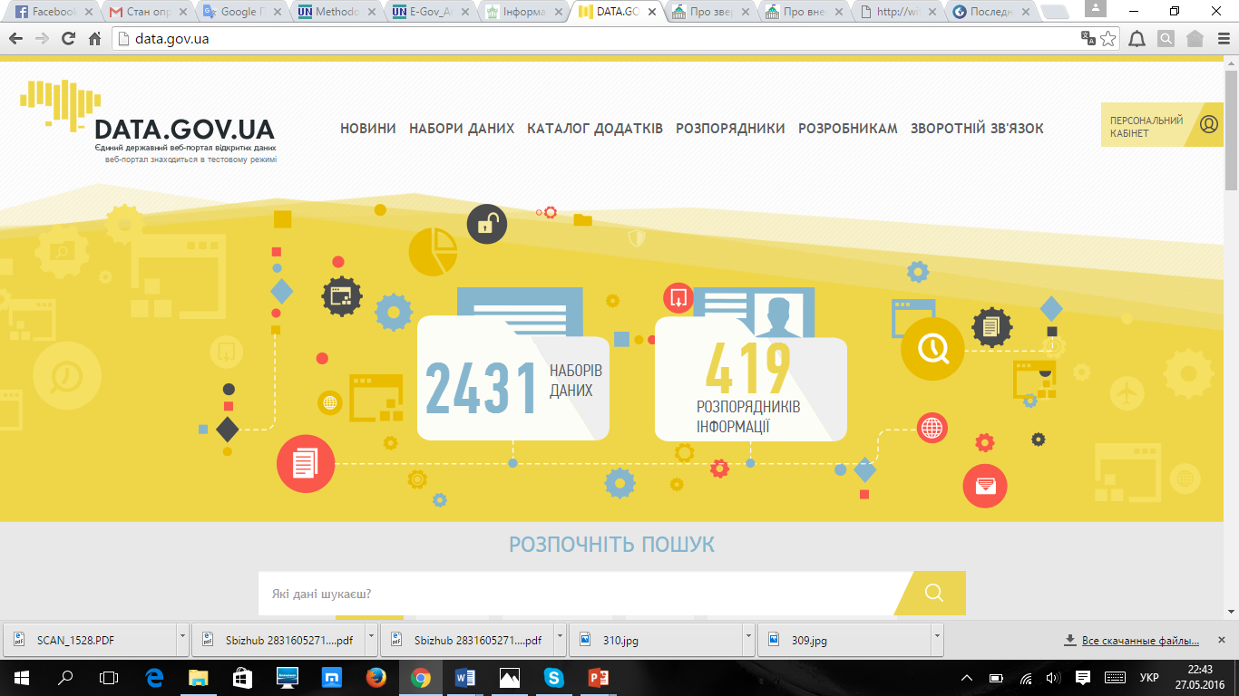
Державний веб-портал відкритих даних України

Slide 6
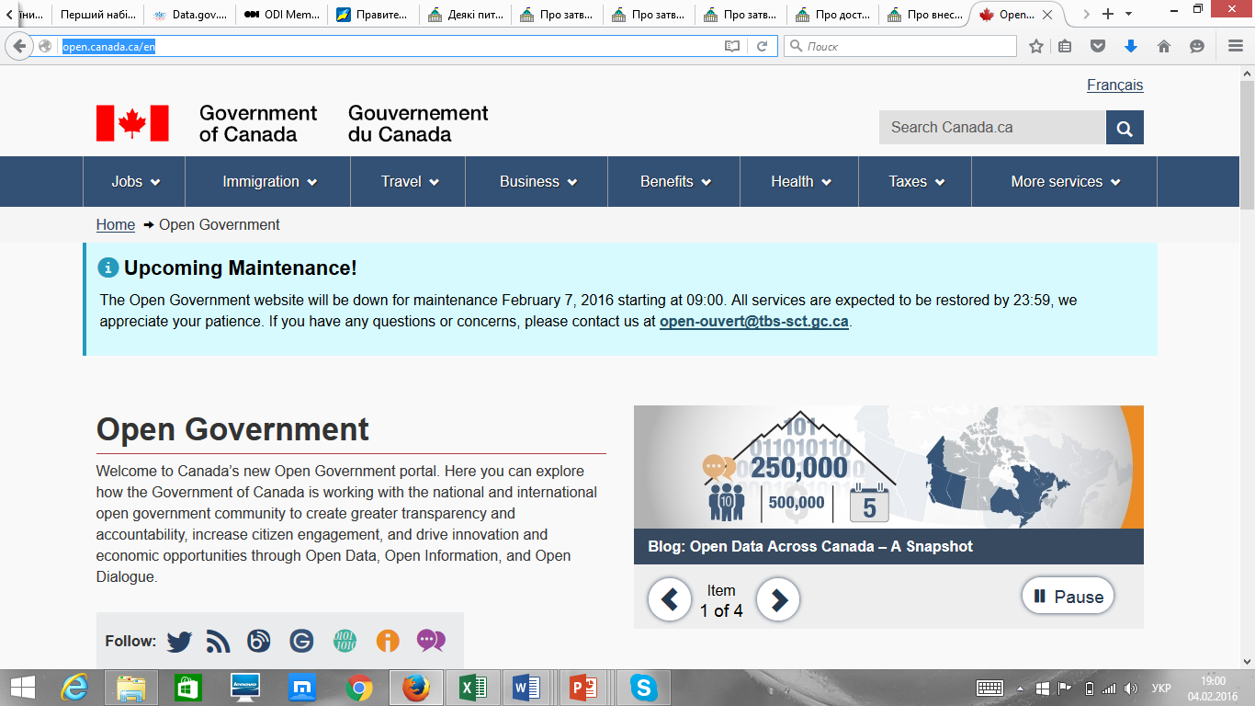
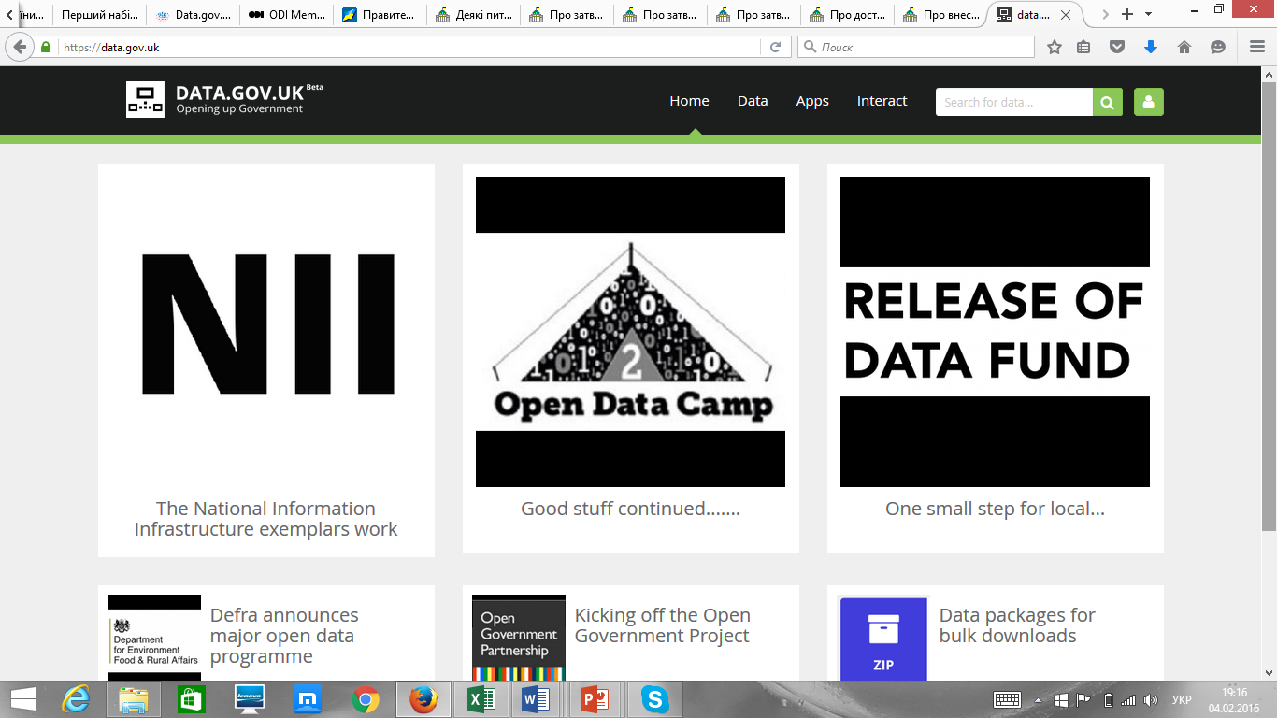
Міжнародний досвід
Канада
http://open.canada.ca/en - більше 210 тис. наборів
США
http://data.gov – більше 130 тис. наборів
Великобританія
http://data.gov.uk – більше 20 тис. наборів
Франція
http://data.gov.fr – більше 14 тис. наборів

Slide 7
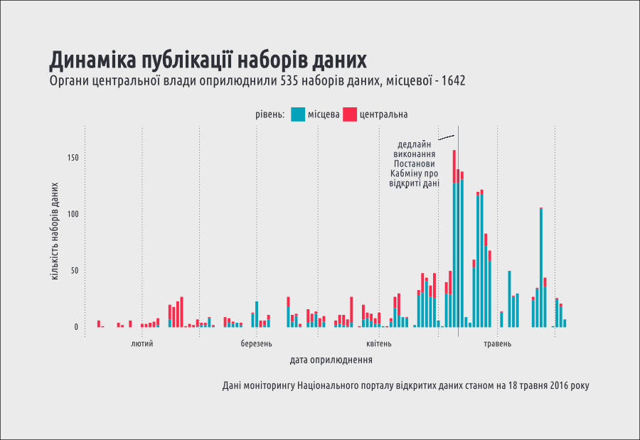
Динаміка відкриття даних

Slide 8
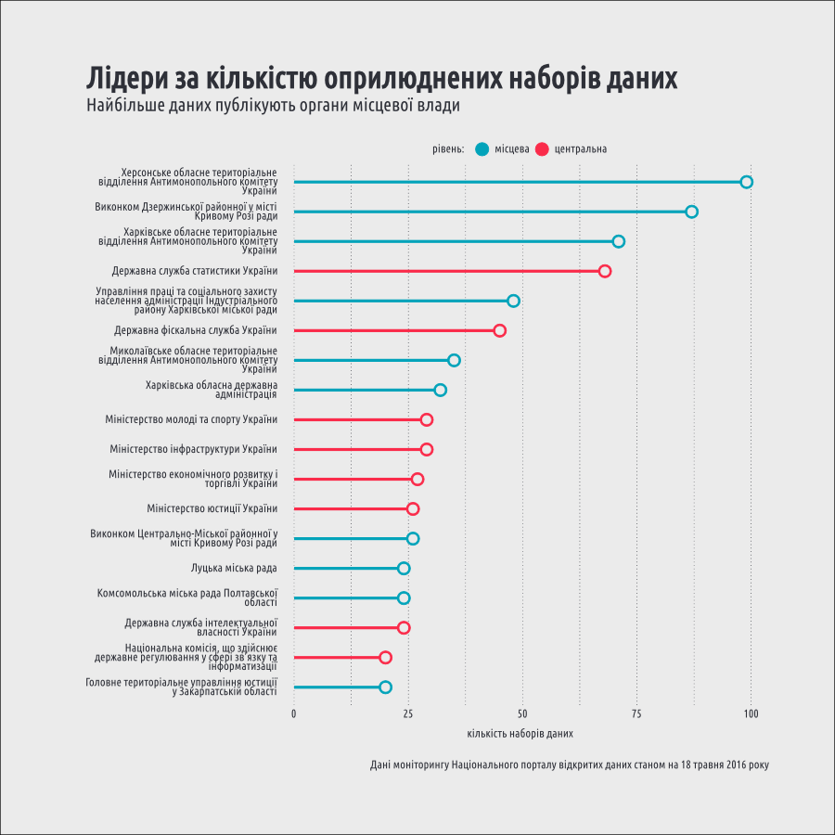
Лідери відкриття даних

Slide 9
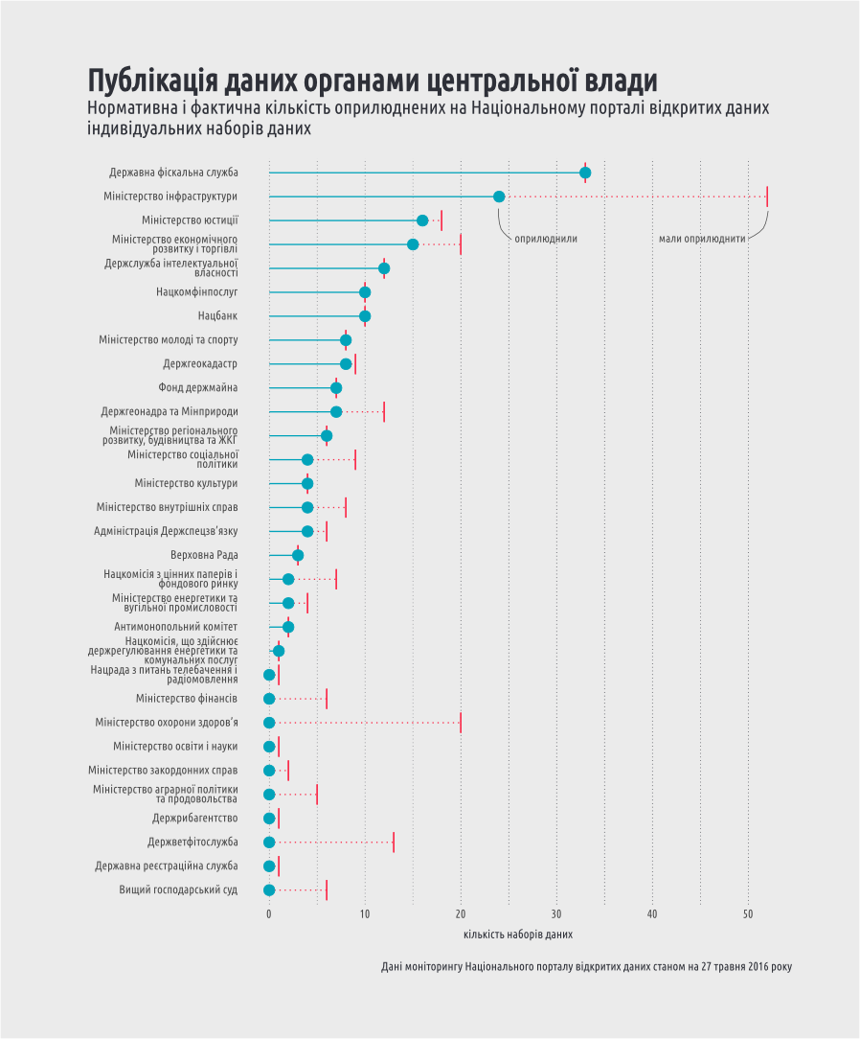
Стан відкриття пріоритетних даних

Slide 10
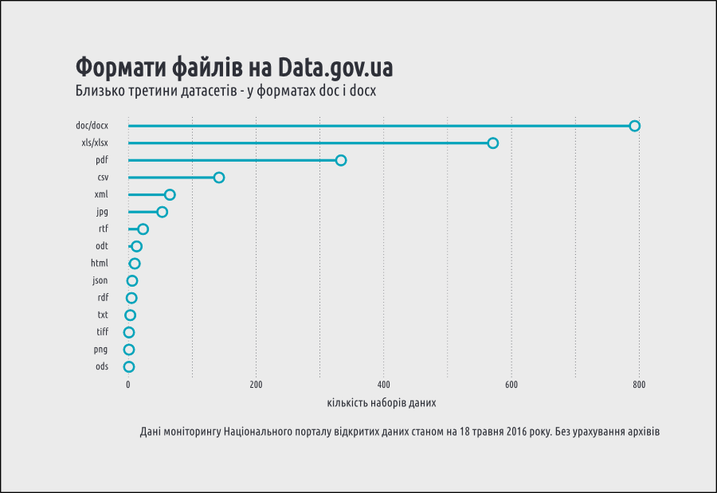
Формати

Slide 11
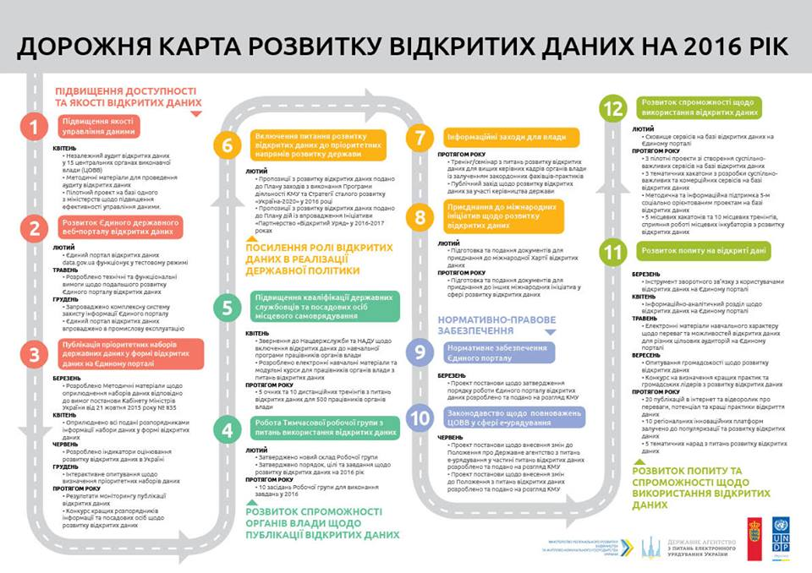
Дорожня карта розвитку відкритих даних на 2016

Slide 12
План-графік виконання дорожньої карти
Лютий –
Березень
Квітень –
Травень
До кінця року
Запроваджено першу чергу державного веб-порталу
Методичні рекомендації щодо відкриття даних
Створено міжвідомчу робочу групу та забезпечено її роботу
Подано пропозиції щодо включення питань відкритих даних до Програми дій Уряду та Плану дій OGP
Ініційовано приєднання до Хартії відкритих даних
Розроблено проект постанови щодо порядку роботи порталу
Запроваджено інструмент зворотного зв’язку на порталі
Запроваджено сховище сервісів відкритих даних на порталі
Проведення аудитів ЦОВВ та методичні рекомендації щодо аудитів інших органів влади
Пілотний проект з покращення управління даними
Вимоги до розвитку порталу
Оприлюднення пріоритетних наборів
Модернізація навчальної програми держслужбовців
Електронні навчальні матеріали для громадськості, бізнесу, ЗМІ
Запроваджено інформаційно-аналітичний модуль на порталі
Проведення хакатонів, конкурсів та воркшопів
Реалізація перших пілотних проектів на базі OpenData
Друга черга порталу
Індикатори оцінювання розвитку відкритих даних
Оприлюднення пріоритетних наборів, що становлять державну таємницю
Моніторинг стану оприлюднення
Конкурс серед розпорядників
Очні та дистанційні тренінги ОВ
Тренінг для ТОП-керівників
Приєднання до міжнародних ініціатив
Інформаційна кампанія
Опитування громадськості
Співпраця з регіональними інноваційними площадками
Підтримка ініціатив на базі OD

Slide 13
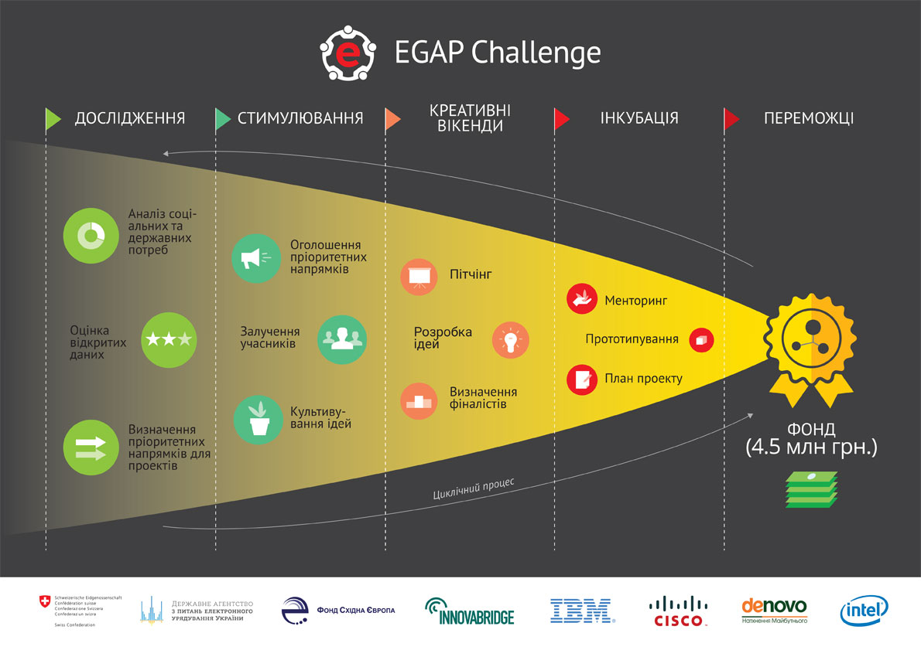
EGAP Challenge
EGAP Challenge покликаний сприяти розвитку е-демократії в Україні шляхом стимулювання й підтримки інноваційних проектів, розвитку цифрових навичок громадян та популяризації електронних форм взаємодії влади й громадян
http://egap.in.ua/

Slide 14
Етапи конкурсу
Формат EGAP Challenge передбачає циклічне виконання п’яти послідовний етапів:
Дослідження.
Стимулювання.
Креативні вікенди.
Інкубація.
Визначення переможців та надання фінансової та інших видів допомоги відібраним проектам.
Кожен цикл матиме конкретну тематику. Орієнтовний термін виконання одного циклу становить 4 – 6 місяців.

Slide 15
Рада конкурсу
Віктор Лях, Фонд Східна Європа
Олександр Риженко, Державне агентство з питань електронного урядування
Олексій Вискуб, Державне агентство з питань електронного урядування
Олена Саєнко, Фонд Східна Європа
Олександр Краковецький, CEO DevRain Solutions
Йорданка Томкова, Фонд Innovabridge
Олена Корнієнко, Intel
Валерій Фіщук, CISCO
Олександр Данько, IBM
Олександр Зачешигрива, De Novo

Slide 17
Перший цикл
Тематика першого циклу є досить широкою, отже організатори конкурсу EGAP Challenge, в першу чергу, сфокусуються на підтримці інструментів, що допоможуть покращити взаємодію влади та громадян, посилити участь громади у прийнятті управлінських рішень, підвищити прозорість та відкритість влади тощо. Наприклад, сервіси, через які громадяни зможуть вирішувати питання, що турбують кожного: об’єднуватись для вирішення соціальних проблем та питань благоустрою; відслідковувати, куди саме витрачаються бюджетні кошти; долучатись до планування витрат бюджетів; контролювати дії влади тощо.

Slide 18
Приклади проектів
Kyiv Smart City
Агенти змін (+ lun.ua)
Rozumnemisto.org
ДонорUA
UARoads
cityscale.com.ua
http://e-dem.in.ua/
Чесно
Тексти texty.org.ua
ОПОРА
Канцелярська сотня
Проекти 1991

Slide 19
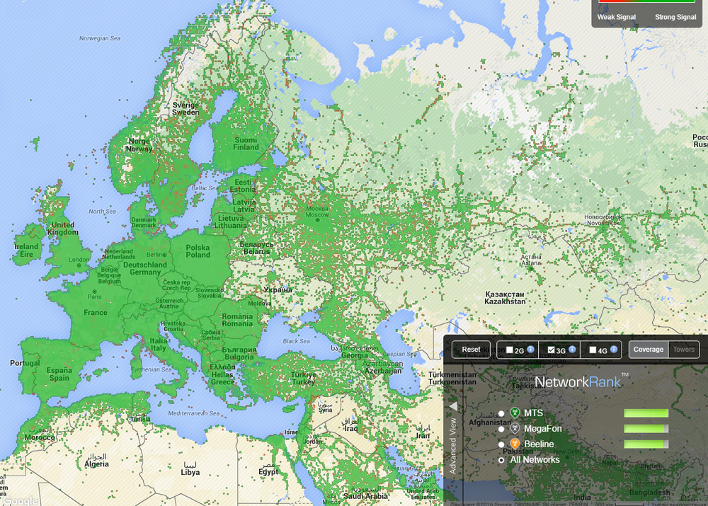
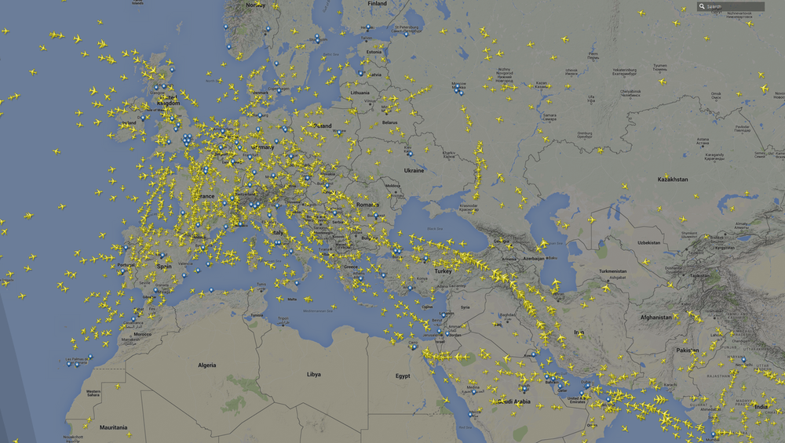
Geochart
3G map
Airlines
http://businessviews.com.ua/ru/studies/id/18-kart-i-grafikov-kotorye-pokazyvajut-realnyj-uroven-razvitija-ukrainy-1087/

Slide 20
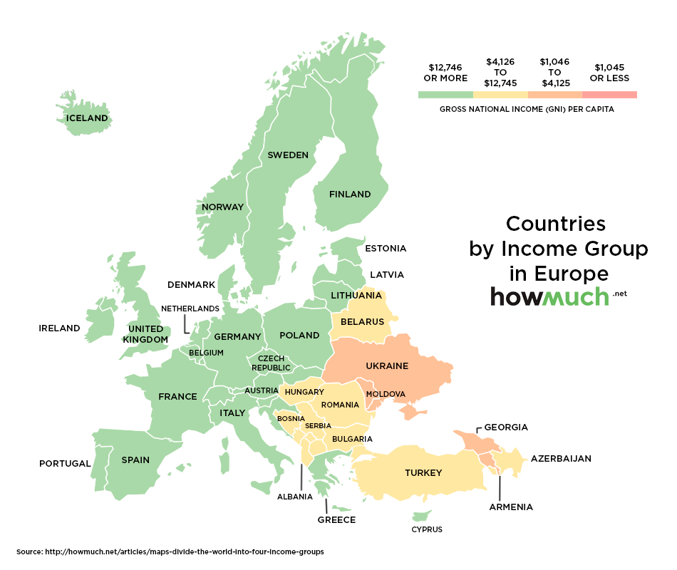
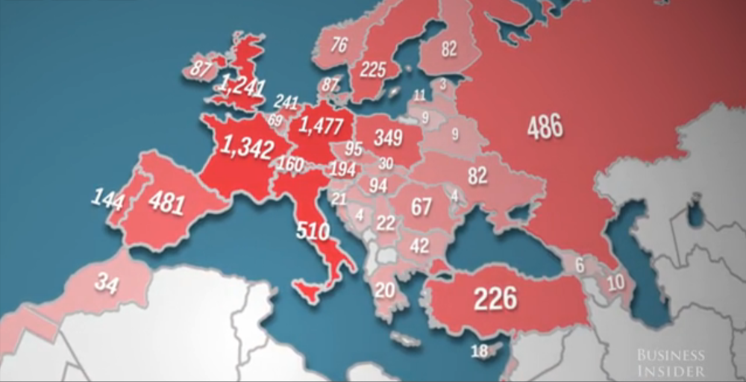
Geo + Heatmaps
A heat map (or heatmap) is a graphical representation of data where the individual values contained in a matrix are represented as colors.
McDonalds
Countries by income

Slide 21
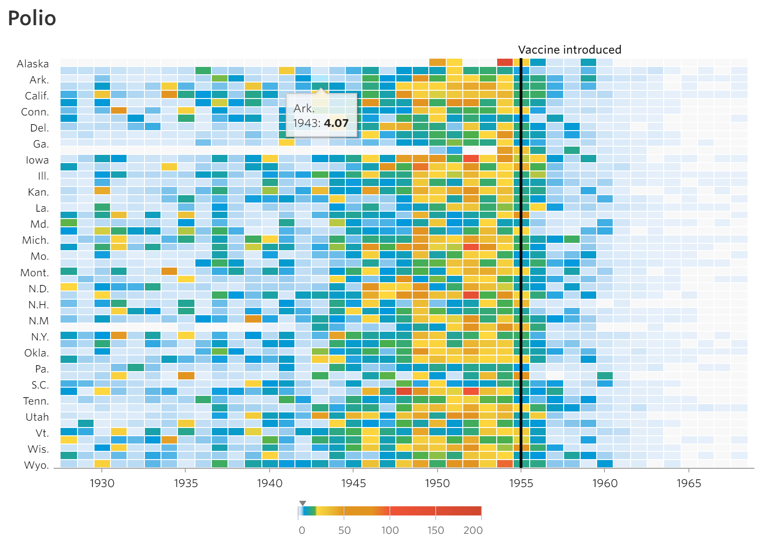
Battling Infectious Diseases in the 20th Century: The Impact of Vaccines
The number of infected people, measured over 70-some years and across all 50 states and the District of Columbia, generally declined after vaccines were introduced. The heat maps show number of cases per 100,000 people.
http://graphics.wsj.com/infectious-diseases-and-vaccines/

Slide 22
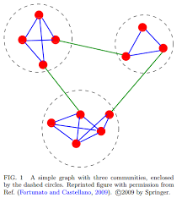
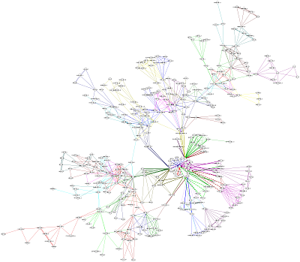
Communities

Slide 23
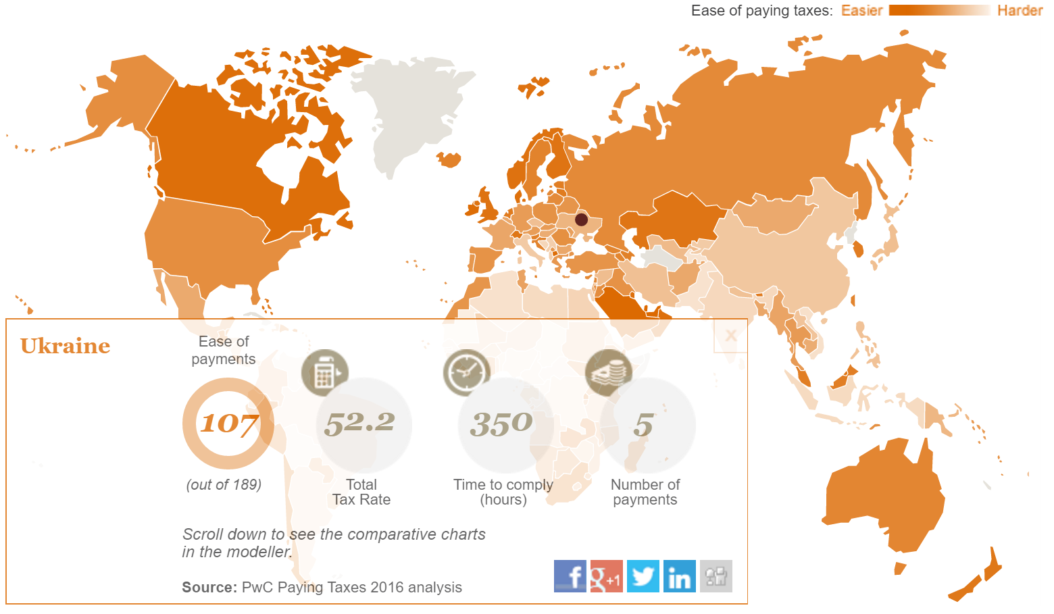
Paying Taxes 2016
Explore our powerful interactive data modeller and watch the data unfold on business tax systems across 189 global economies.
http://www.pwc.com/gx/en/services/tax/paying-taxes-2016/comparative-modeller.html

Slide 24
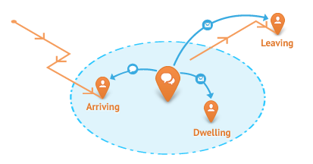
Геолокація, геофенсинг, геокодування
Геолокація – визначення координат (пари значень довгота-широта).
Геофенсинг – визначення границь геопросторового об’єкту.
Геокодува́ння — призначення об'єкту карти певного універсального географічного ідентифікатора (наприклад, географічні координати на земній кулі - широта і довгота). Зворотнє геокодування навпаки використовує географічні координати, щоб знайти опис місця розташування (наприклад, поштову адресу будівлі, назву поселення тощо).

Slide 25
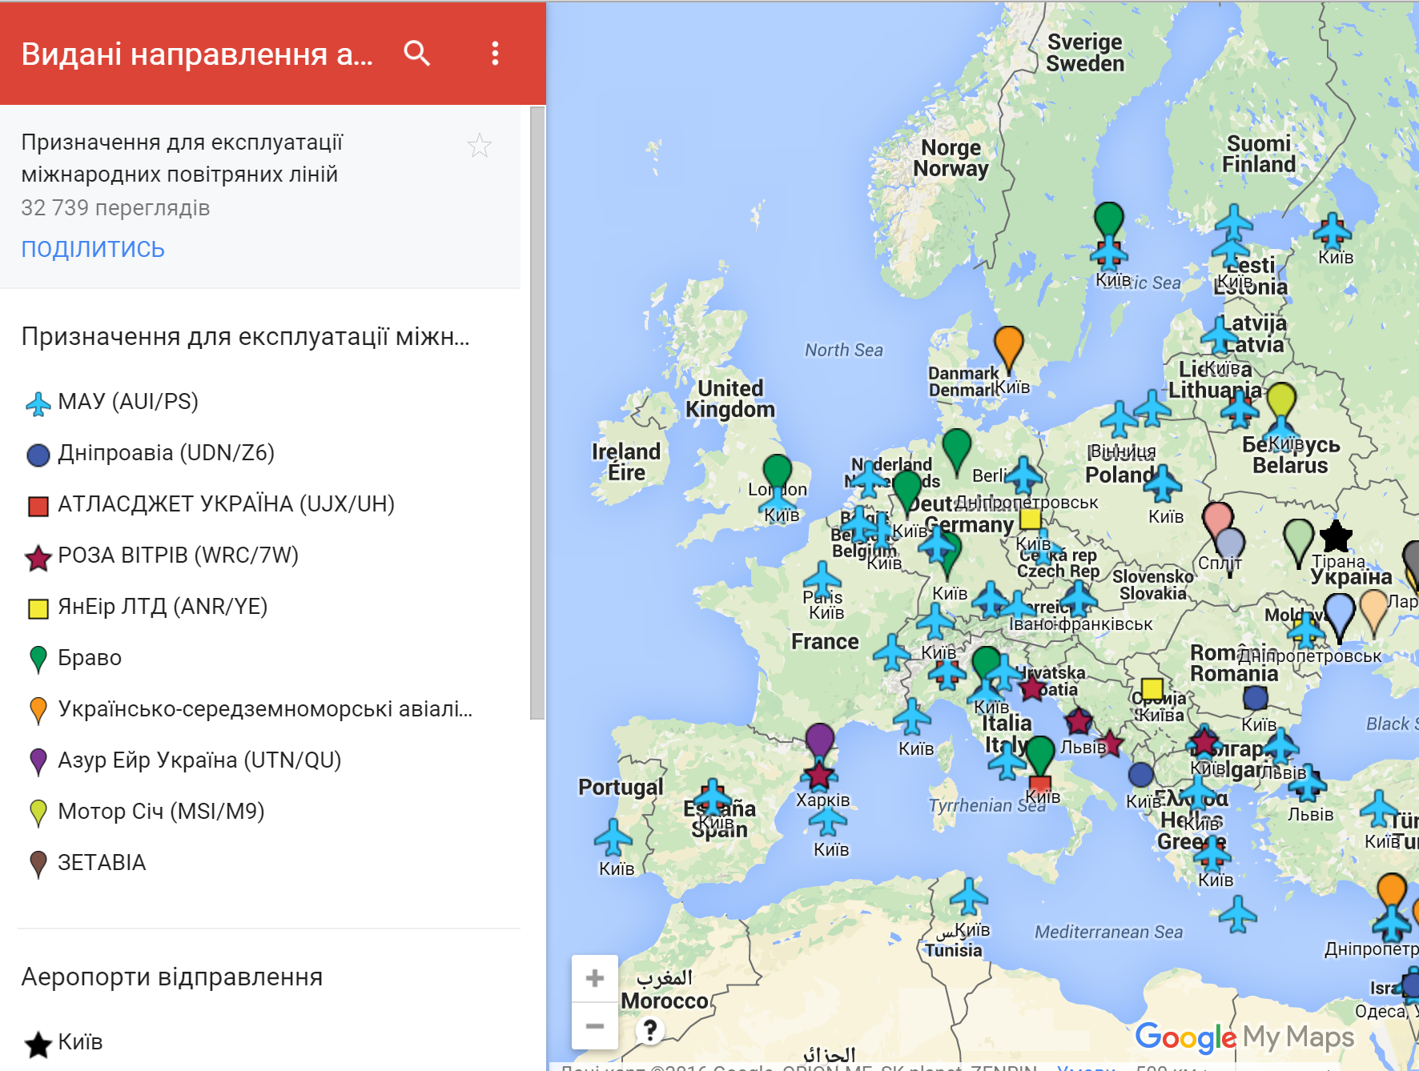
Видані направлення авіакомпаніям України
Призначення для експлуатації міжнародних повітряних ліній.
https://www.google.com/maps/d/viewer?mid=zQyzchol-IlQ.kqJvVjvXIY-s

Slide 26
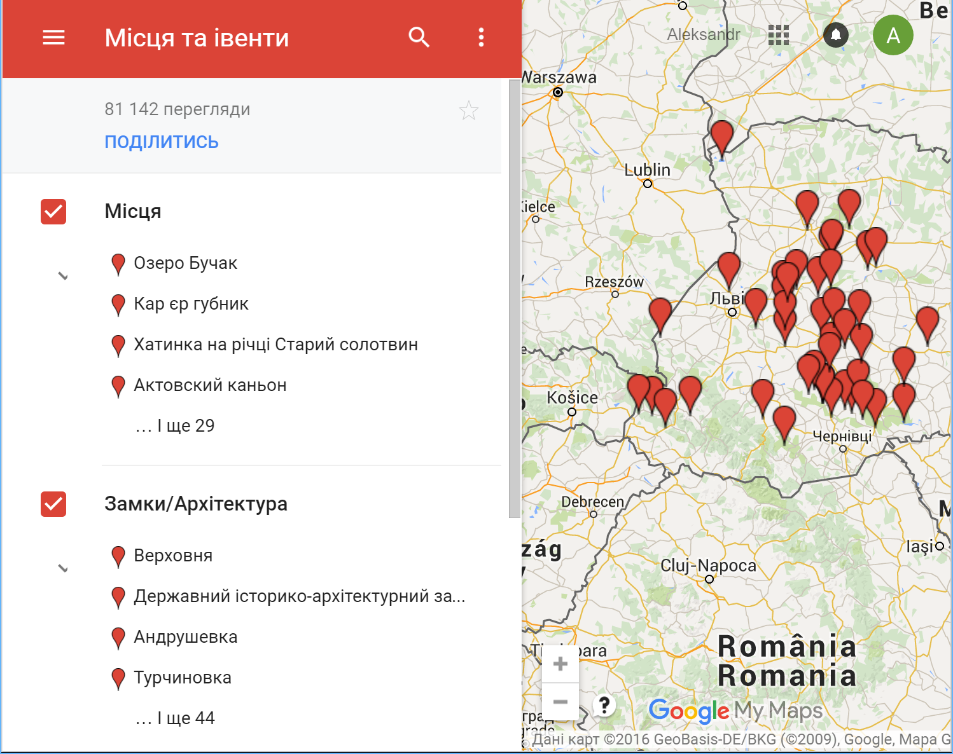
Місця та івенти
Туристичні місця України та події.
https://www.google.com/maps/d/viewer?mid=z8K60YZvAyvw.kjWTOyma-sGE

Slide 27


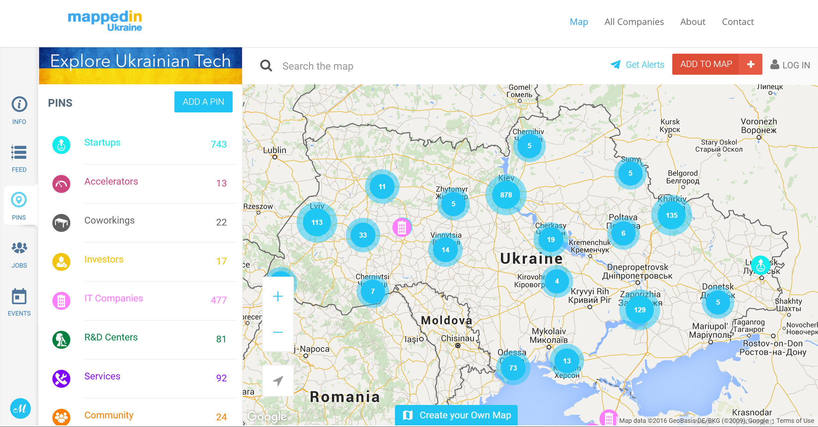
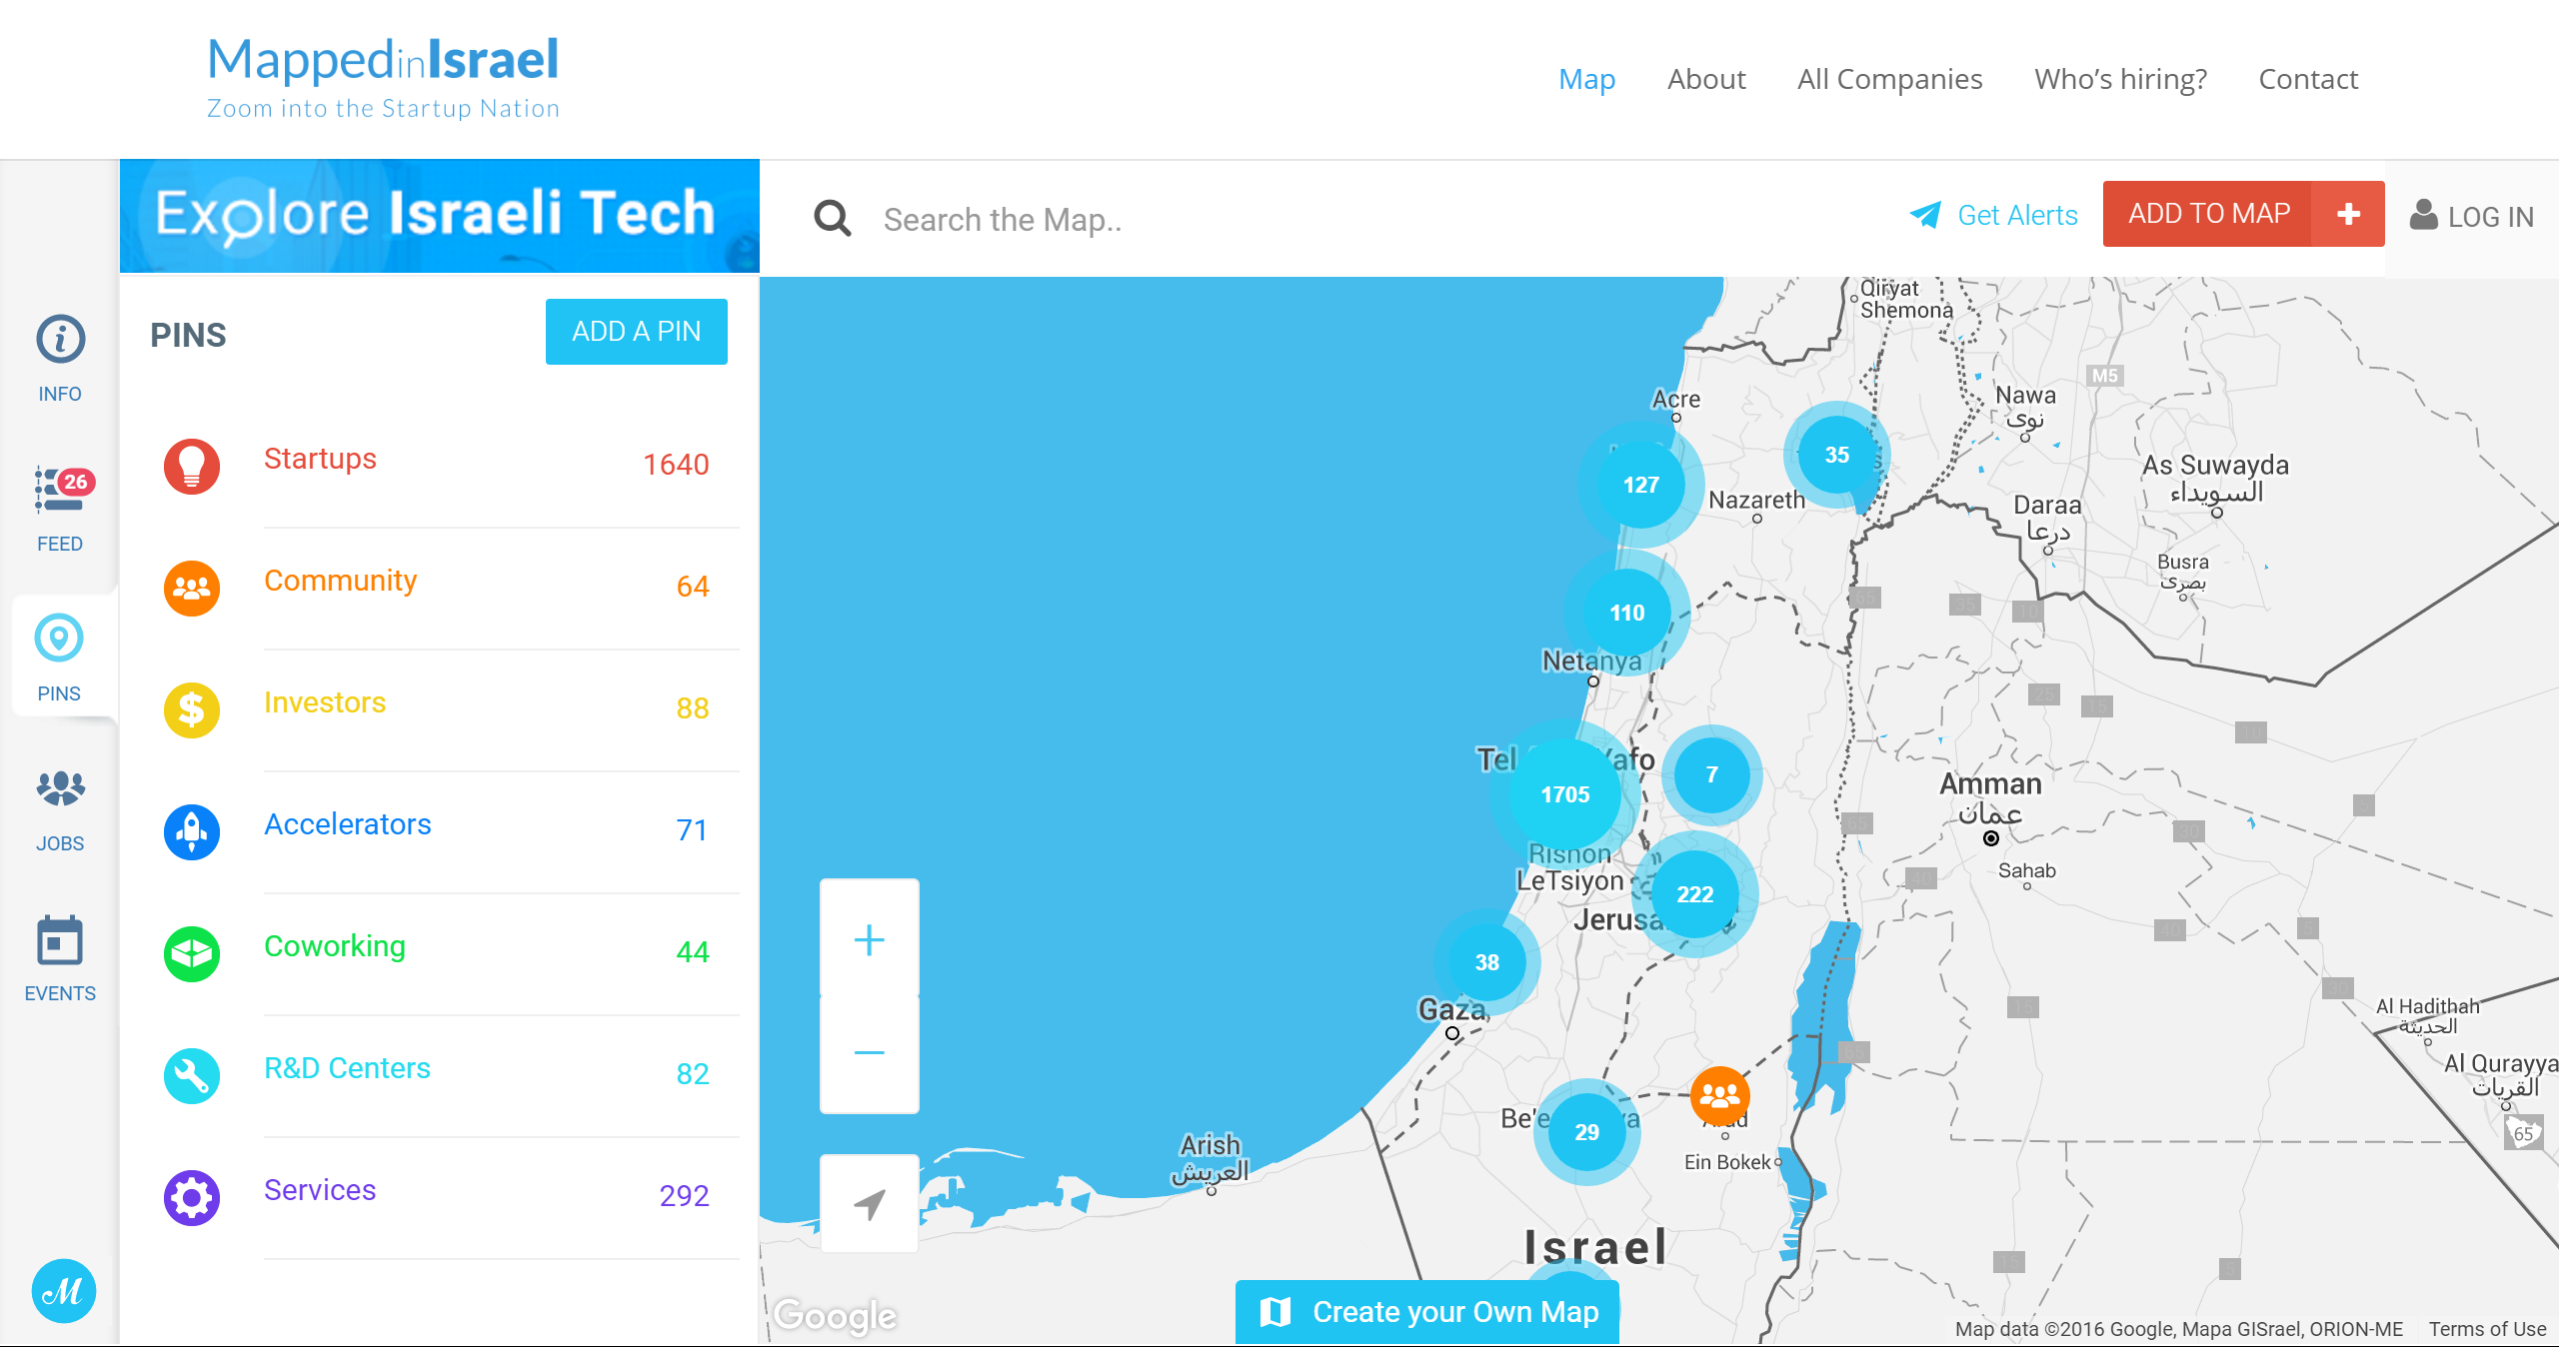

Slide 28
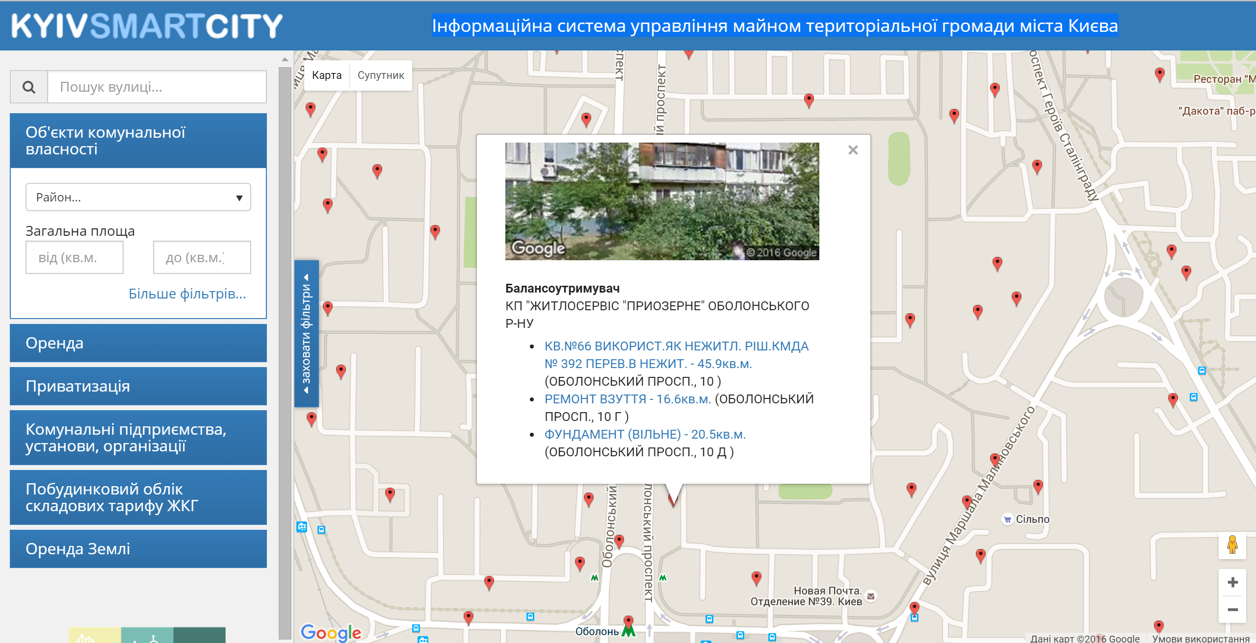
Інформаційна система управління майном територіальної громади міста Києва

Slide 29
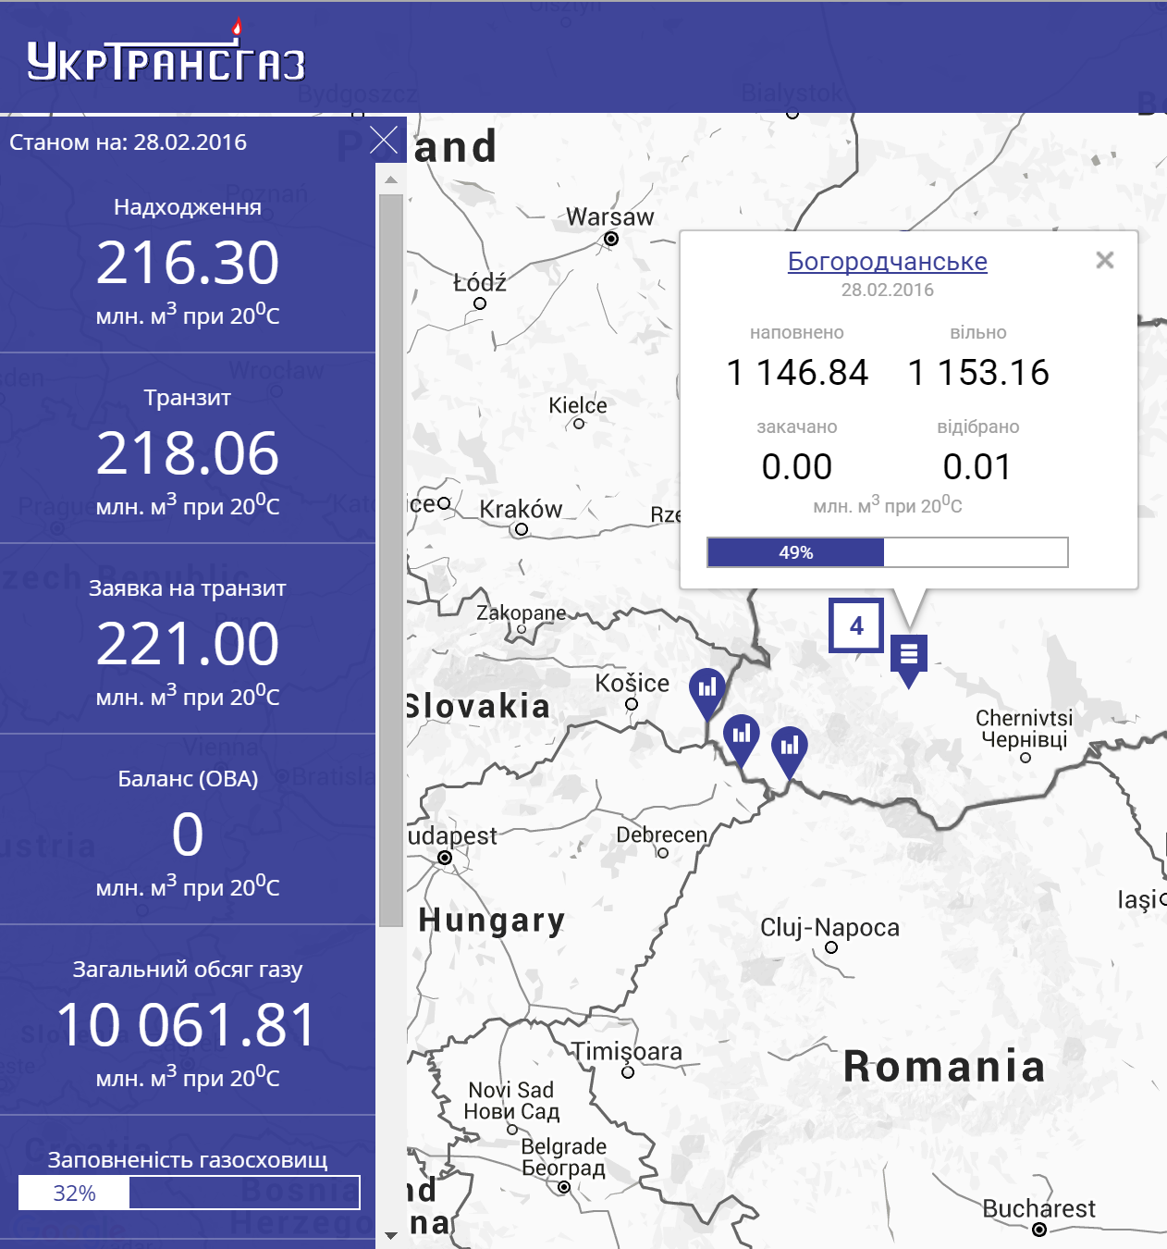
УкрТрансГаз
На карті показані трубопроводи через які газ потрапляє до України і через які залишає її. Показані сховища а також скільки газу закачано та викачано за добу і багато іншого.
http://utg.ua/live/

Slide 30
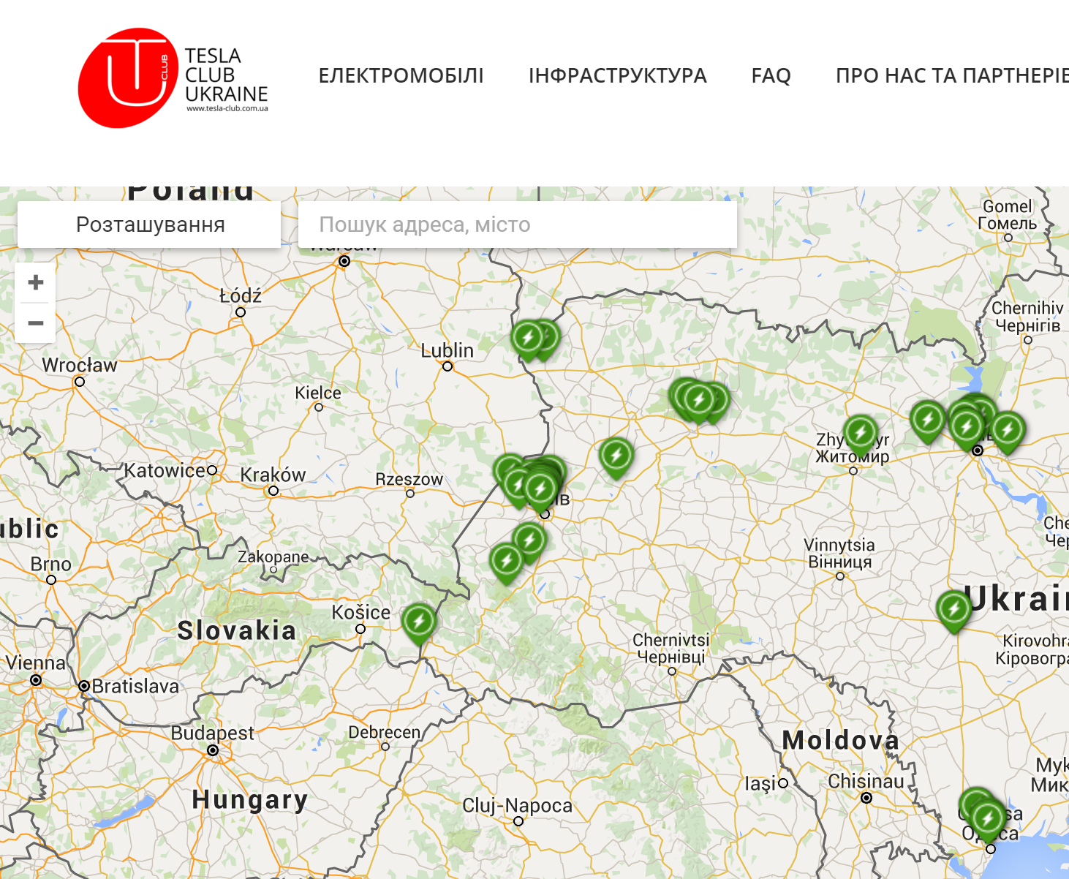
Tesla Club Ukraine
Мережа заправок для електромобілів.
http://tesla-club.com.ua/gmap

Slide 31
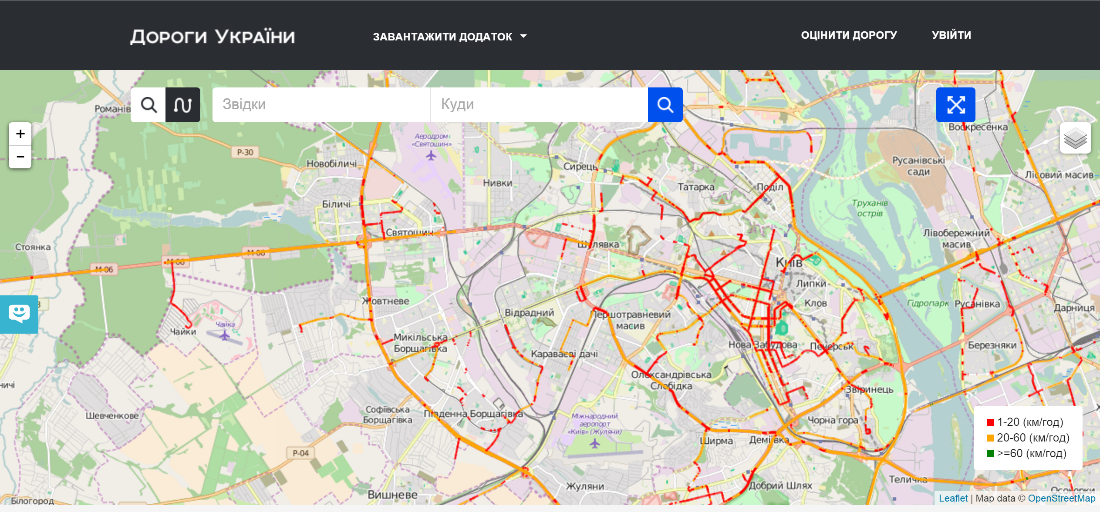
UA Roads
http://uaroads.com/

Slide 32

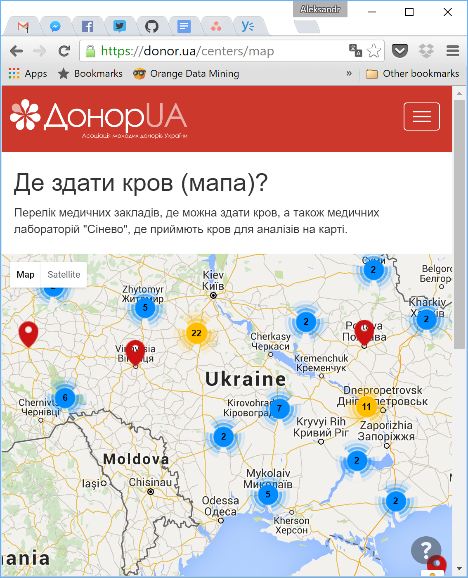
Перелік медичних закладів, де можна здати кров, а також медичних лабораторій "Сінево", де приймють кров для аналізів.
Де здати кров?
https://donor.ua/centers/map
Статистика
https://donor.ua/statistics/maps

Slide 33
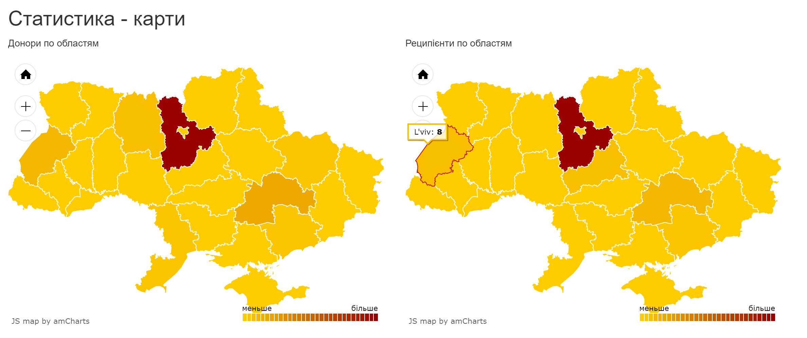

Slide 34
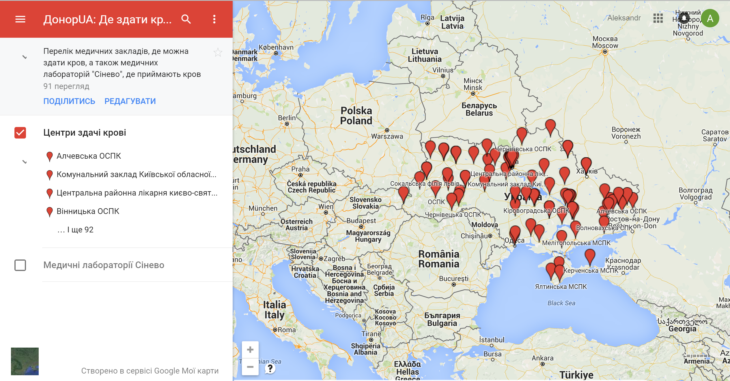
https://www.google.com/maps/d/viewer?mid=z2LSMPpVecbU.kNjcLdf0IsYs

Slide 35
Експортуємо дані в kml формат - https://donor.ua/kml/centers.
Заходимо в Google My Maps, створюємо нову карту.
Завантажуємо kml шари (один або декілька).
Налаштовуємо, зберігаємо, шаримо. https://donor.ua/blog/2043

Slide 36
Процес
Дослідження проблеми
Збір та аналіз поточних рішень, вивчення світового досвіду.
Участь в креативному вікенді – створення команди та презентація ідеї/проекту.
Інкубаційна програма (Mentor Days).
Demo Day.
Отримання фінансування та підтримки.
Розвиток!

Slide 37

Питання?
Олександр Краковецький
CEO, DevRain Solutions
Експерт Державного агентства з питань електронного урядування України при підтримці ПРООН
Координатор EGAP Challenge
alex.krakovetskiy@devrain.com
https://www.facebook.com/alex.krakovetskiy
@msugvnua

